Slide 1
BÁO CÁO MÔN HỌC MÔN: ĐIỀU KHIỂN THÔNG MINH
CHỦ ĐỀ: THIẾT KẾ BỘ ĐIỀU KHIỂN THÔNG MINH CHO HỆ CÁNH TAY ROBOT 2 BẬC TỰ DO
GVHD: TS.Trần Đức Thiện
SVTH: Nguyễn Xuân Trà – 19151299
Nguyễn Đức Mạnh – 19151253
Nguyễn Ngọc Thiện – 19151292

Slide 2
Nội dung
Mô hình hóa hệ cánh tay máy 2 bậc tự do
Thiết kế bộ điều khiển PD mờ
Thiết kế mạng thần kinh xấp xỉ bộ điều khiển mờ
Sử dụng giải thuật GA để xác định các thông số bộ điều khiển PID tối ưu

Slide 3
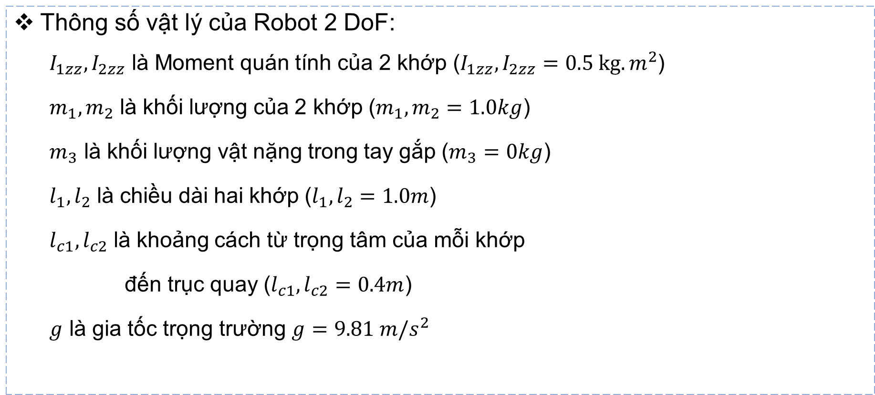
Mô hình hóa hệ cánh tay máy 2 bậc tự do
Thông số vật lý của Robot 2 DoF:
$I_{1zz},I_{2zz}$ là Moment quán tính của 2 khớp ($I_{1zz},I_{2zz}=0.5 kg.m^{2}$)
$m_{1},m_{2}$ là khối lượng của 2 khớp ($m_{1},m_{2}=1.0kg$)
$m_{3}$ là khối lượng vật nặng trong tay gắp ($m_{3}=0kg$)
$l_{1},l_{2}$ là chiều dài hai khớp ($l_{1},l_{2}=1.0m$)
$l_{c1},l_{c2}$ là khoảng cách từ trọng tâm của mỗi khớp
đến trục quay ($l_{c1},l_{c2}=0.4m$)
$g$ là gia tốc trọng trường $g=9.81 m/s^{2}$

Slide 4
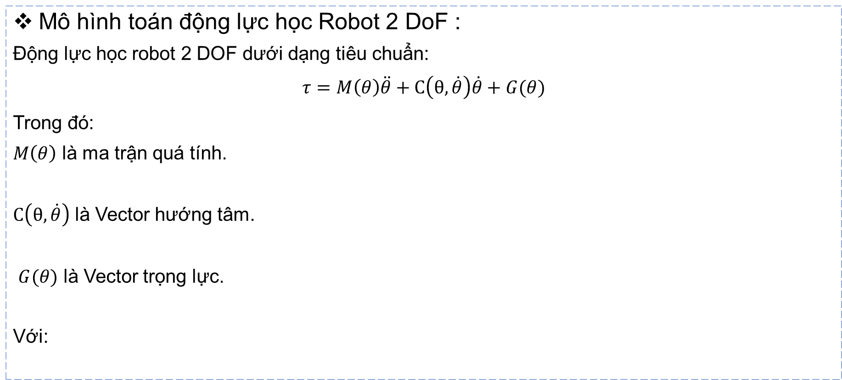
Mô hình hóa hệ cánh tay máy 2 bậc tự do
Mô hình toán động lực học Robot 2 DoF :
Động lực học robot 2 DOF dưới dạng tiêu chuẩn:
$$τ=M\left(θ\right)\ddot{θ}+C\left(θ,\dot{θ}\right)\dot{θ}+G(θ)$$
Trong đó:
$M\left(θ\right)$ là ma trận quá tính.
$C\left(θ,\dot{θ}\right)$ là Vector hướng tâm.
$G(θ)$ là Vector trọng lực.
Với:

Slide 5
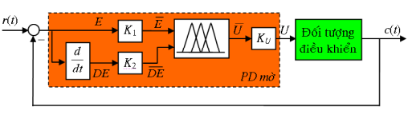
Thiết kế bộ điều khiển PD mờ
Cơ sở lý thuyết
Bộ điều khiển bên là bộ điều khiển PD mờ vì tín hiệu ra của bộ điều khiển mờ cơ bản phụ thuộc vào tín hiệu vào và vi phân của tín hiệu vào. Bộ điều khiển PD mờ có thể điều khiển vô sai trong các trường hợp sau đây:
Đối tượng có khâu tích phân lí tưởng.
Ổn định hóa trạng thái của đối tượng xung quanh điểm cân bằng.
Hình 1. Bộ điều khiển PD mờ
Đối tượng điều khiển robot 2 bậc tự do là hệ MIMO nhưng ta sử dụng bộ điều khiển mờ SISO theo nguyên tắc tách rời, mỗi bộ điều khiển mờ sẽ kiểm soát hoạt động cho mỗi khớp liên kết của Robot.

Slide 6
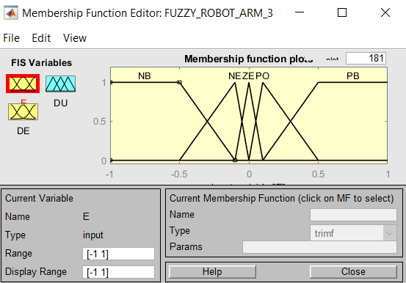
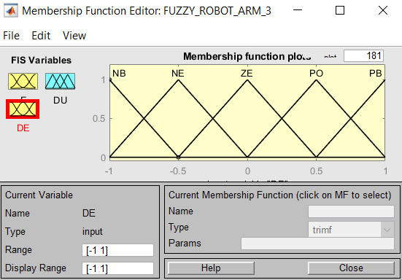
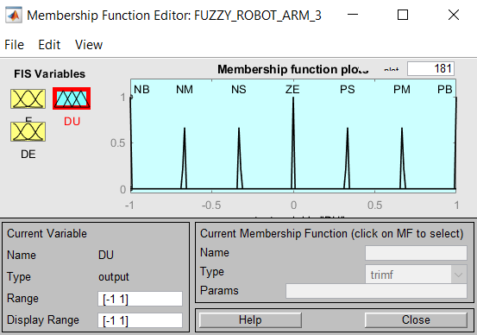
Thiết kế bộ điều khiển PD mờ
Xây dựng bộ điều khiển mờ trên Fuzzy Toolbox
Ở đây ta xây dựng bộ điều khiển mờ trên Fuzzy Toolbox theo hệ qui tắc Mandani.
Hình 2. Bộ điều khiển mờ trên Fuzzy Toolbox
Hình 3. Hàm liên thuộc ngõ vào sai số E
Hình 4. Hàm liên thuộc ngõ ra U

Slide 7
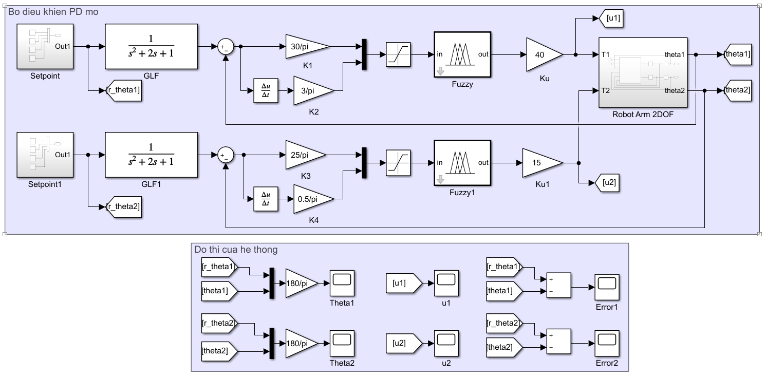
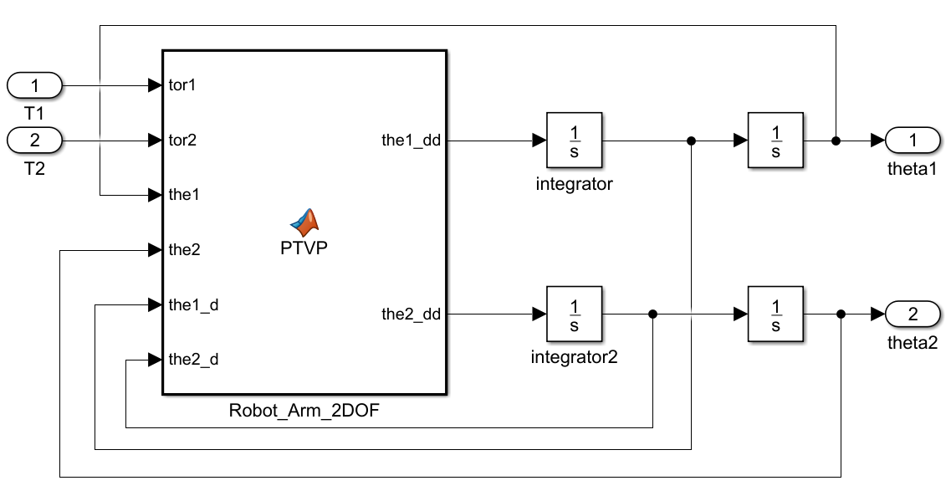
Thiết kế bộ điều khiển PD mờ
Xây dựng file mô phỏng trên Matlab Simulink
Hình 6. Đối tượng điều khiển cánh tay máy 2 bậc tự do
Hình 5. Bộ điều kiển PD mờ cho hệ cánh tay máy 2 bậc

Slide 8
Thiết kế bộ điều khiển PD mờ
Kết quả mô phỏng
Đáp ứng ngõ ra
Tín hiệu điều khiển

Slide 9
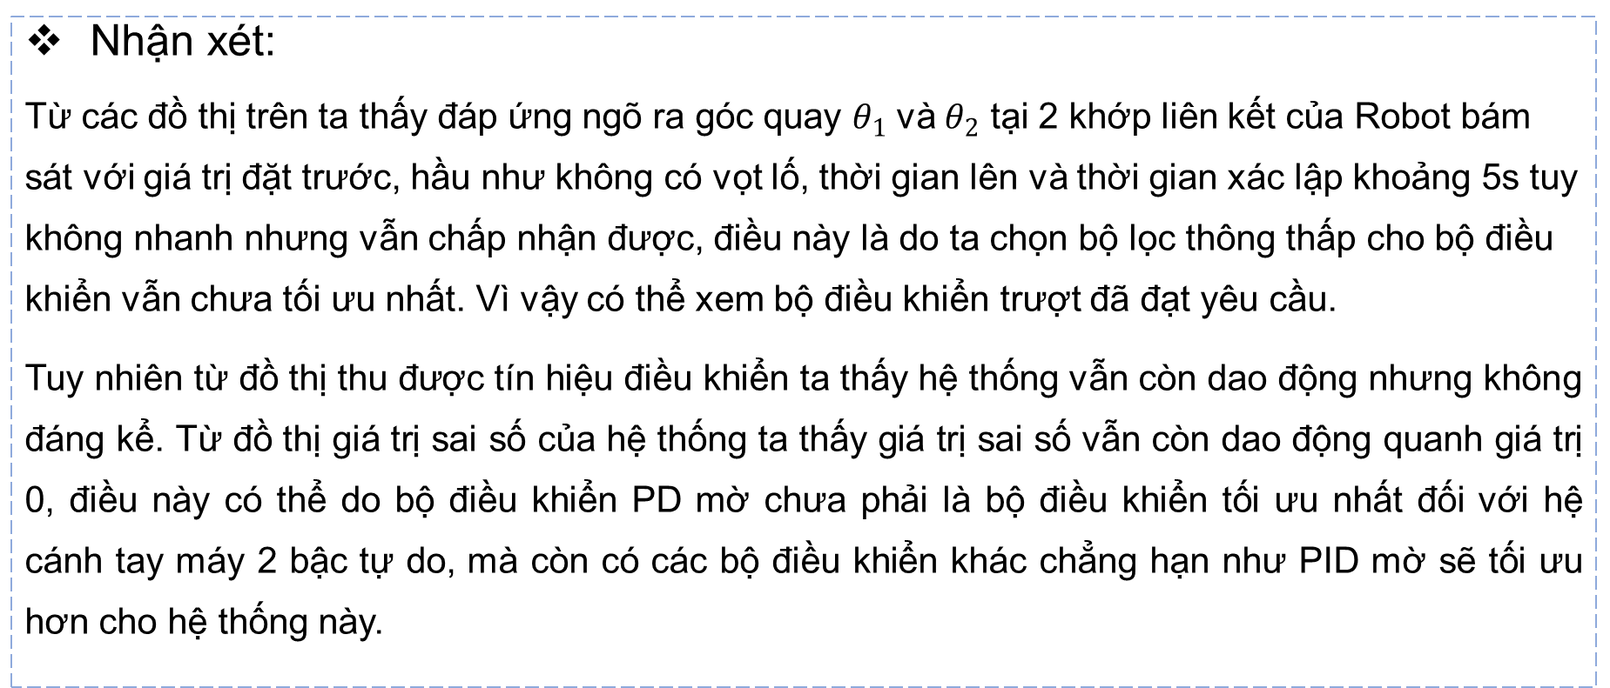
Thiết kế bộ điều khiển PD mờ
Nhận xét:
Từ các đồ thị trên ta thấy đáp ứng ngõ ra góc quay $θ_{1}$ và $θ_{2}$ tại 2 khớp liên kết của Robot bám sát với giá trị đặt trước, hầu như không có vọt lố, thời gian lên và thời gian xác lập khoảng 5s tuy không nhanh nhưng vẫn chấp nhận được, điều này là do ta chọn bộ lọc thông thấp cho bộ điều khiển vẫn chưa tối ưu nhất. Vì vậy có thể xem bộ điều khiển trượt đã đạt yêu cầu.
Tuy nhiên từ đồ thị thu được tín hiệu điều khiển ta thấy hệ thống vẫn còn dao động nhưng không đáng kể. Từ đồ thị giá trị sai số của hệ thống ta thấy giá trị sai số vẫn còn dao động quanh giá trị 0, điều này có thể do bộ điều khiển PD mờ chưa phải là bộ điều khiển tối ưu nhất đối với hệ cánh tay máy 2 bậc tự do, mà còn có các bộ điều khiển khác chẳng hạn như PID mờ sẽ tối ưu hơn cho hệ thống này.

Slide 10
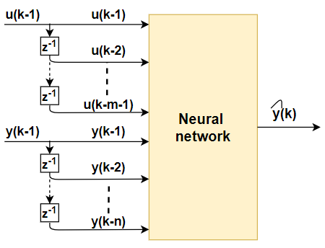
Thiết kế mạng thần kinh xấp xỉ bộ điều khiển mờ
Cơ sở lý thuyết về mạng thần kinh nhân tạo
Bộ điều khiển thần kinh được tạo ra là dựa vào cơ chế truyền nhận và xử lý tín hiệu của bộ não con người. Việc xây dựng bộ điều khiển thần kinh chính là tạo một mạng thần kinh nhân tạo bắt chước quá trình làm việc của bộ não người. Bản chất mạng thần kinh nhân tạo là mạng tính toán phân bố song song.
Mô hình mạng thần kinh kiểu dự báo

Slide 11
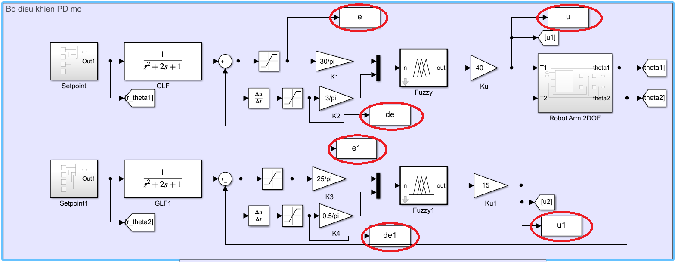
Thiết kế mạng thần kinh xấp xỉ bộ điều khiển mờ
Thu thập dữ liệu
Sau khi việc thu thập dữ liệu đã thực hiện xong, ta tiến hành xây dựng mạng thần kinh nhân tạo với cấu trúc:
Mạng có 3 ngõ vào và 1 ngõ ra ứng với mỗi khớp.
Khớp 1: Có 3 lớp vào, 20 lớp ẩn thứ 1 với các tế bào thần kinh có hàm kích hoạt dạng S lưỡng cực (tansig), 5 lớp ẩn thứ 2 với các tế bào thần kinh có hàm kích hoạt dạng S đơn cực (logsig), 1 ngõ ra với tế bào thần kinh có hàm kích hoạt tuyến tính (purelin).
Hình 7. Cấu trúc hệ thu thập dữ liệu

Slide 12
Thiết kế mạng thần kinh xấp xỉ bộ điều khiển mờ
Thu thập dữ liệu
Khớp 2: Có 3 lớp vào, 20 lớp ẩn thứ 1 với các tế bào thần kinh có hàm kích hoạt dạng S lưỡng cực (tansig), 5 lớp ẩn thứ 2 với các tế bào thần kinh có hàm kích hoạt dạng S đơn cực (logsig), 1 ngõ ra với tế bào thần kinh có hàm kích hoạt tuyến tính (purelin).
Tốc độ học mỗi khớp đều có hệ số là 0.05, và cho học 200000 lần, và sai số dừng là 10e-7.
Lớp ra gồm 2 tế bào thần kinh có hàm kích hoạt tuyến tính (purelin).
Hình 7. Cấu trúc hệ thu thập dữ liệu

Slide 13
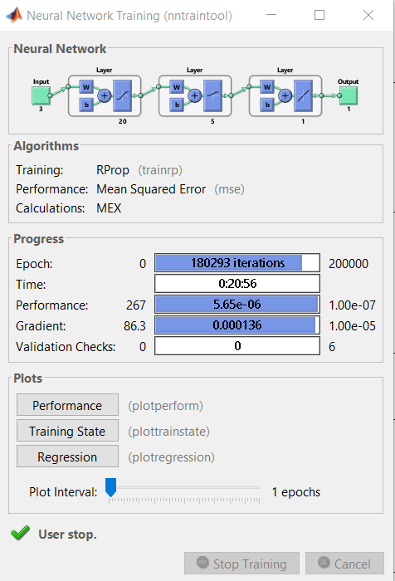
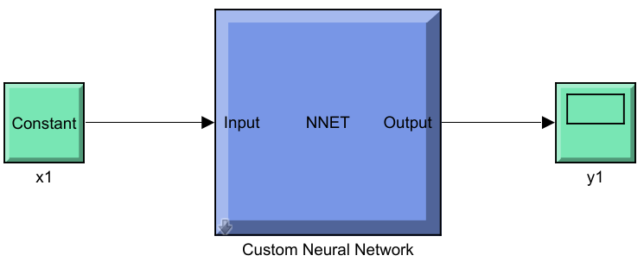
Thiết kế mạng thần kinh xấp xỉ bộ điều khiển mờ
Thiết kế bộ điều khiển
Hình 9. Kết quả huấn luyện ở simulink
Hình 8. Bảng huấn luyện mạng neural

Slide 14
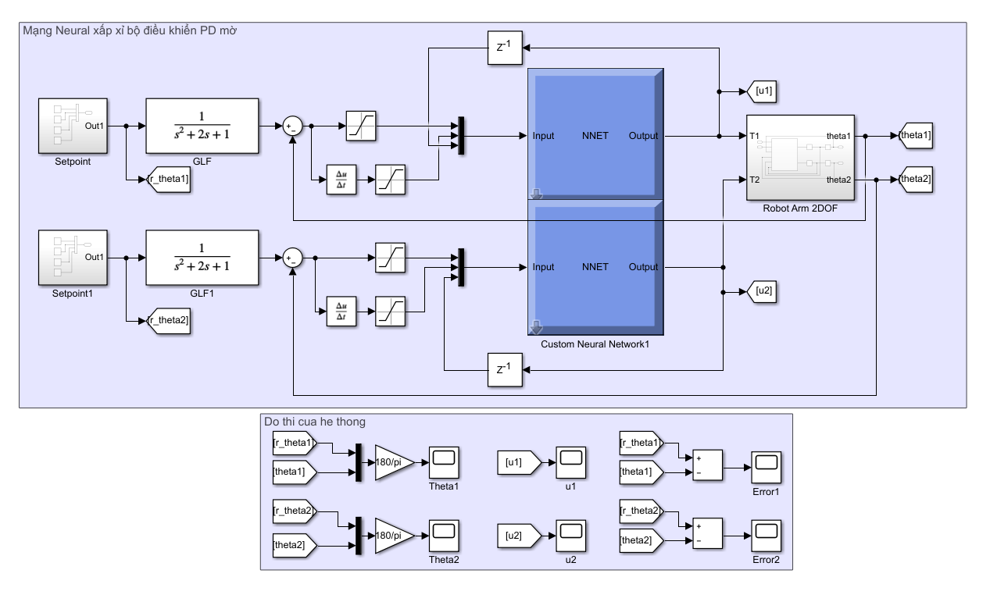
Thiết kế mạng thần kinh xấp xỉ bộ điều khiển mờ
Sơ đồ kết nối với bộ điều khiển mạng neural

Slide 15
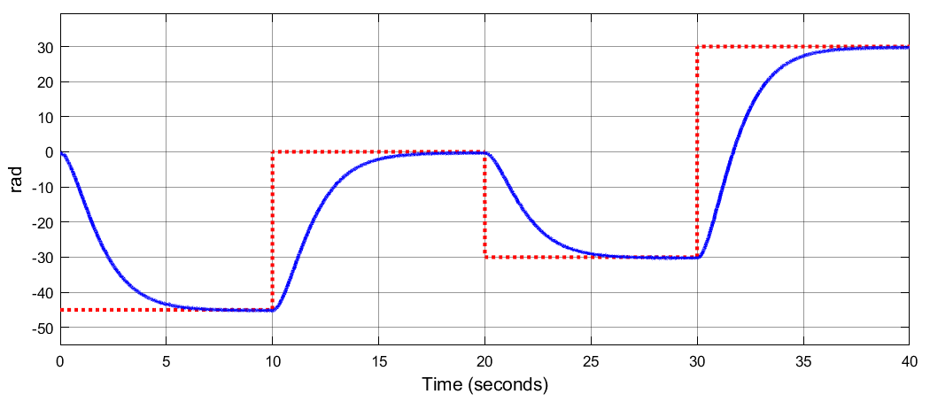
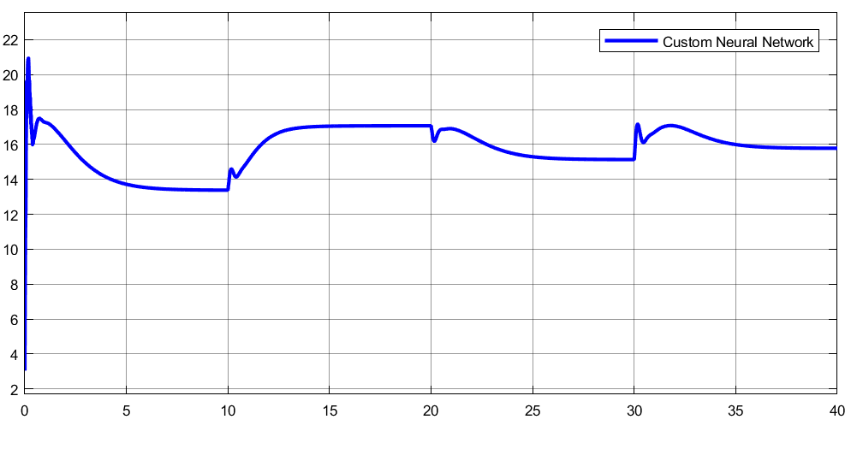
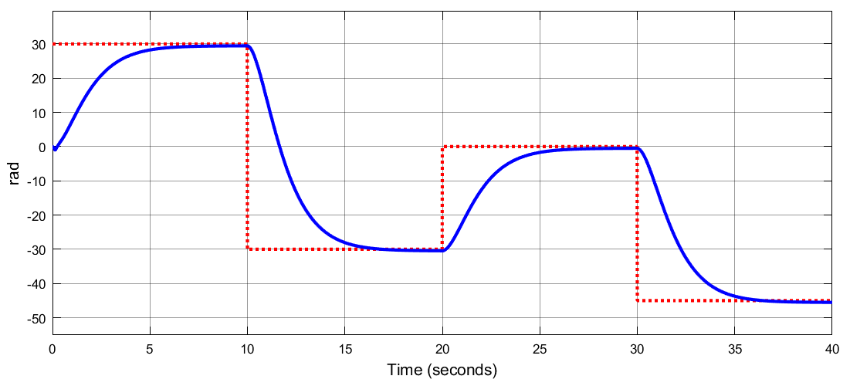
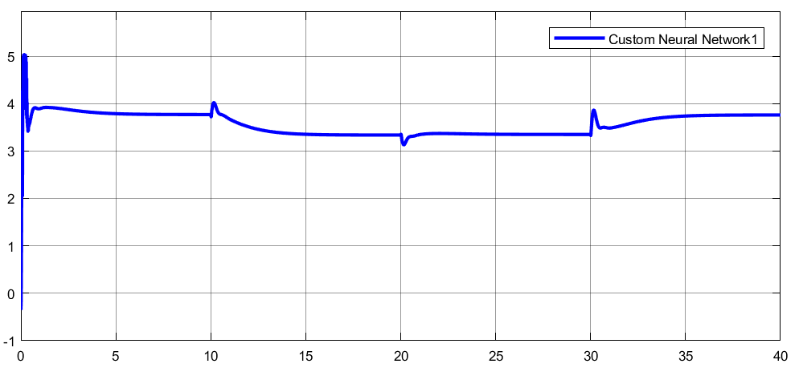
Thiết kế mạng thần kinh xấp xỉ bộ điều khiển mờ
Kết quả mỏ phỏng
Đáp ứng ngõ ra
Tín hiệu điều khiển

Slide 16
Thiết kế mạng thần kinh xấp xỉ bộ điều khiển mờ
Nhận xét
Dựa vào các hình trên ta có thể thấy được đáp ứng ngõ ra bộ điều khiển thần kinh chưa được tốt so với bộ điều khiển fuzzy. Bới vì phương pháp huấn luyện ở đây nhóm em dùng phương pháp thử sai nên tín hiệu điều khiển robot 2 DOF không tốt dẫn đến hệ chỉ có thể tiến về xấp xỉ giá trị đặt mà chưa được bám sát tốt.

Slide 17
Sử dụng giải thuật GA để xác định các thông số bộ điều khiển PID tối ưu
Cơ sở lý thuyết
Giải thuật di truyền (Genetic Algorithm - GA) là giải thuật tìm kiếm lời giải tối ưu trên nguyên tắc phỏng đoán theo quá trình tiến hóa và quy luật di truyền của sinh vật trong tự nhiên. Trong giải thuật di truyền cho bài toán tối ưu, ý tưởng là một tập hợp của các nhiễm sắc thể trong các cá thể sẽ được cho tiến triển theo hướng chọn lọc những giải pháp tốt dần hơn.

Slide 18
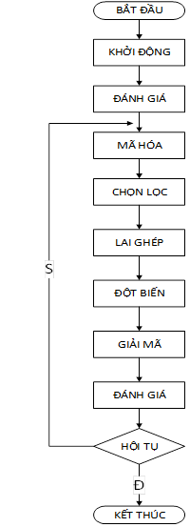
Sử dụng giải thuật GA để xác định các thông số bộ điều khiển PID tối ưu
Cơ sở lý thuyết
Mã hóa: trong quần thể mỗi cá thể sẽ được mã hóa thành 1 chuỗi nhiễm sắc thể (NST). Tùy theo phương pháp mà chuỗi NST có thể là chuỗi số nhị phân, chuỗi số thập phân, chuỗi số tự nhiên hay chuỗi số thực.
Chọn lọc: chọn ra những cá thể có độ thích nghi cao. Cá thể nào có độ thích nghi càng cao thì càng có nhiều cơ hội để tồn tại và bắt cặp với 1 cá thể khác để sinh ra thế hệ con có xu hướng thích nghi tốt hơn so với thế hệ bố mẹ. Vì vậy phép toán chọn lọc có vai trò trọng đối với chât lượng của GA.
Hình 10. Lưu đồ giải thuật di truyền

Slide 19
Sử dụng giải thuật GA để xác định các thông số bộ điều khiển PID tối ưu
Cơ sở lý thuyết
Lai ghép: sau khi được chọn lọc thì các NST sẽ được bắt cặp ngẫu nhiên 2 NST để lai ghép với nhau tạo ra 2 NST con, mỗi NST con thừa hưởng 1 phần gien của bố, 1 phần gien của mẹ với triển vọng tạo ra NST con tốt hơn so với bố mẹ.
Đột biến: phép toán đột biến thay đổi ngẫu nhiên 1 hoặc nhiều gien của 1 cá thể để làm tăng sự đa dạng về cấu trúc trong quần thể. Vai trò của đột biến là khôi phục chất liệu di truyền bị mất hoặc chưa khai phá để ngăn hiện tượng GA hội tụ sớm.
Đánh giá: tìm ra những cá thể thích nghi cao và loại bỏ những cá thể kém thích nghi. Sau đó kiểm tra xem có hội tụ hay không, nếu có thì kết thúc quá trình, ngược lại thì quay lại quá trình mã hóa và cứ tiếp tục vòng kín cho đến khi hội tụ.

Slide 20
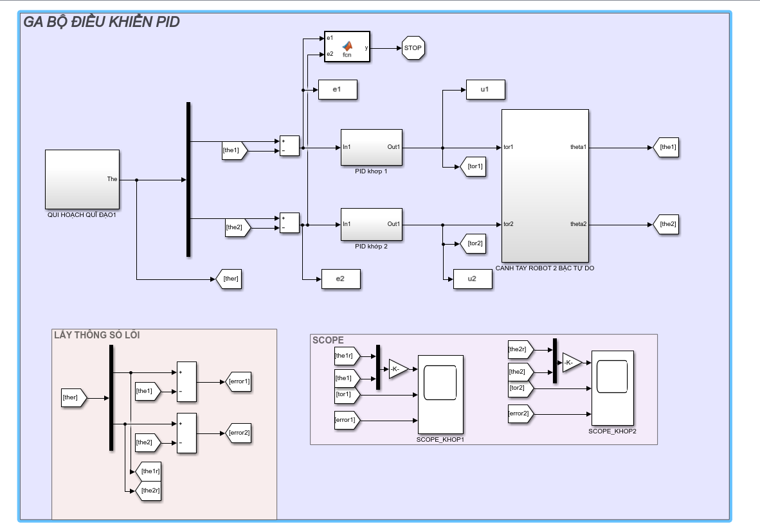
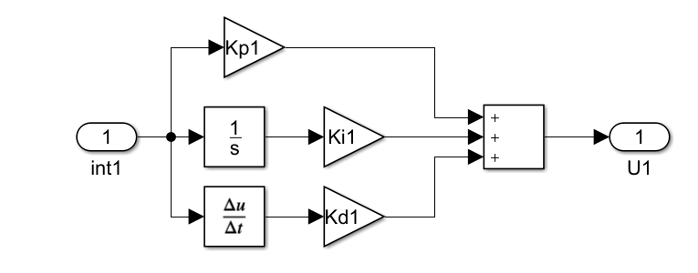
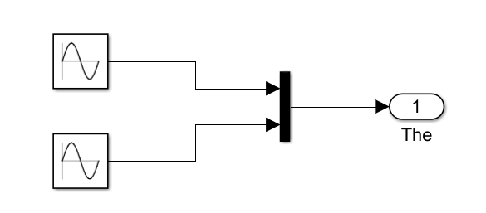
Sử dụng giải thuật GA để xác định các thông số bộ điều khiển PID tối ưu
Thiết kế bộ điều khiển
Hình 12. Bộ điều khiển PID khớp 1
Hình 13. Khối qui hoạch quĩ đạo hình sin cho cả hai khớp
Hình 11. Simulink mô phỏng bộ điều khiển PID

Slide 21
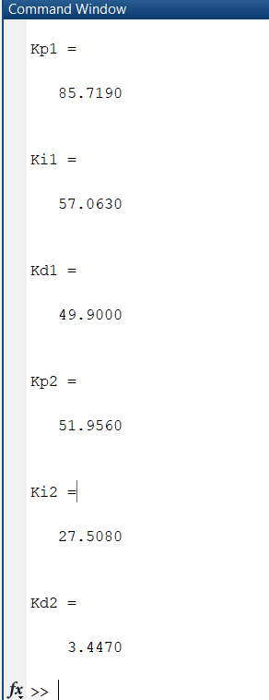
Sử dụng giải thuật GA để xác định các thông số bộ điều khiển PID tối ưu
Kết quả mô phỏng
Hình 15. Thay đổi hàm thích nghi qua các thế hệ
Hình 14. Kết quả các thông số PID khi chạy xong chương trình giải thuật GA

Slide 22
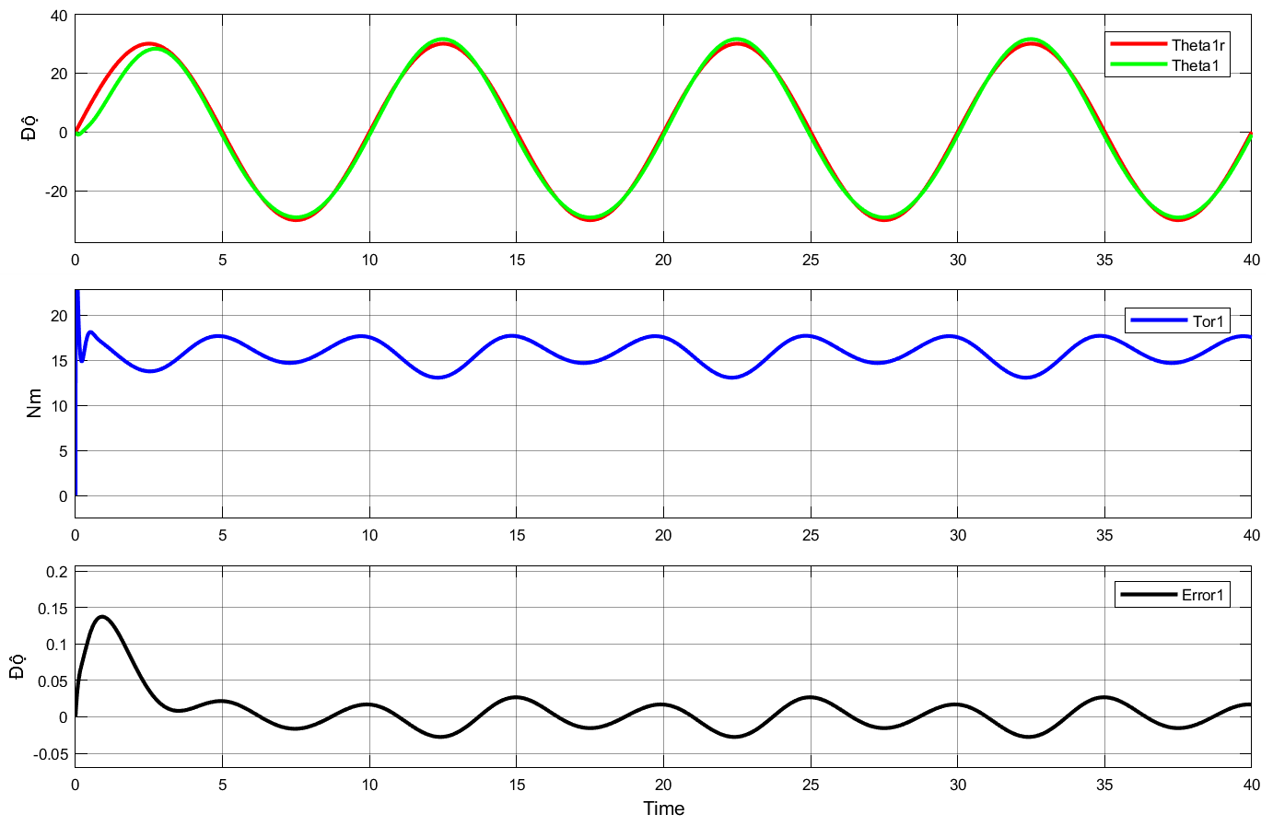
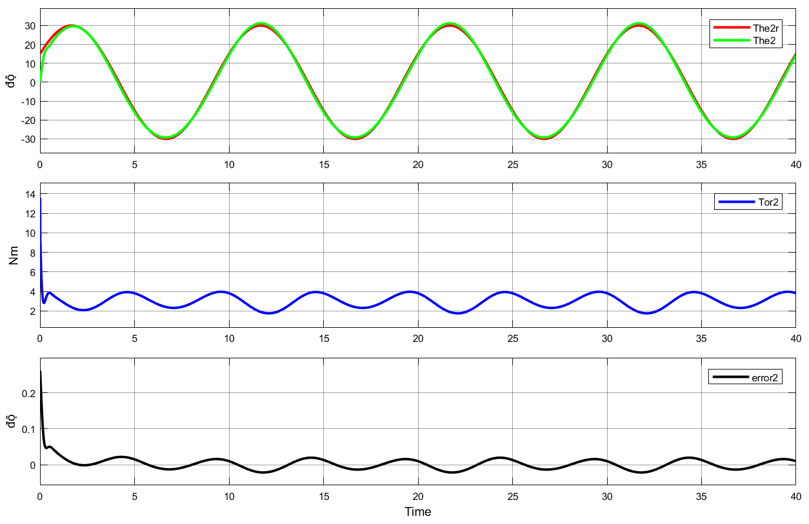
Sử dụng giải thuật GA để xác định các thông số bộ điều khiển PID tối ưu
Kết quả mô phỏng
Hình 16. Đồ thị đáp ứng của khớp 1, tín hiệu điều khiển tor1, và sai số so với tín hiệu đặt 1
Hình 17. Đồ thị đáp ứng của khớp 2, tín hiệu điều khiển tor2, và sai số so với tín hiệu đặt 2

Slide 23
Sử dụng giải thuật GA để xác định các thông số bộ điều khiển PID tối ưu
Nhận xét
Với K_{P1} , K_{I1,} K_{D1,} K_{P2} ,K_{I2} ,K_{D2} thu được sau khi chạy chương trình giải thuật di truyền, dựa vào hình 10, và Hình 11, Ta thấy tín hiệu ra đáp ứng tốt, bám theo giá trị đặt, sai số dao động quanh 0, nhỏ tín hiệu điều khiển tốt. Giá trị của hàm thích nghi trong quá trình lai ghép từ thế hệ cũng hội tụ.

Slide 24
Thank you for your watching

